Slide 1
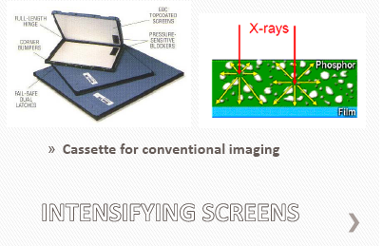

به نام خدا
رفرنس: فيزيك پزشكي عقابيان) فصل 4)
بخش پنجم: تشکیل تصویر در رادیولوژی صفحه 181
موضوع:
5 A A A A A
فیلم پرتو نگاری و خصوصیات آن
ساختمان فیلم وعمل ظهور و ثبوت تصویر صفحه 181
دانسيته اپتيكي فيلم صفحه 183
کنتراست تصویر صفحه 184
صفحات تقویت کننده و خصوصیات آنها صفحه 185
اهداف:
اهميت موضوع وكاربرد محتواي درس:
اولويت تدريس:
منابع بيشترجهت پژوهش و امتحان:
فيزيك پزشكي تکاور - فيزيك راديولوژي تشخيصي (كريستينسن)
نحوه ارزيابي: كوييز- امتحان- حضور و غياب

Slide 2
ساختمان فیلم و عمل ظهور و ثبوت تصویر صفحه 181
فيلم فتوگرافي :مهمترين وسيله جهت ثبت و مشاهده اطلاعات
ساختمان فیلم رادیوگرافی : مشابه فيلم هاي سياه و سفيد عكاسي
1- پايه فيلم (Base) : لايه نسبتا“ ضخيم و شفافي از جنس استات سلولز يا پلي استر
کار آن ایجاد تکیه گاه برای لایه حساس به اشعه و نور ( امولسیون.)
به فیلم رنگ آبي اضافه ميکنند که کمک به ديد بهتر تصوير کند.
2- لایه حساس به اشعه و نور ( امولسیون): دو لايه امولسيون در دو طرف آن بكار رفته است.
كليه تغييراتي كه منجر به تشكيل يك تصوير مرئي مي شود، در اين لايه صورت مي گيرد.
جنس لايه هاي امولسيون : از كريستال­هاي برمور نقره يا (Ag Br) تشكيل شده اند.
كريستالهاي برمورنقره (Ag⁺ Br⁻) به مقدار 99-90 درصد و يدورنقره ( (Ag⁺ I⁻ به صورت ناخالص به مقدار 10-1 درصد است.
دو لايه ژلاتين : بين لايه امولسيون و پايه فيلم،‌ لايه بسيار نازكي از ژلاتين قرار دارد كه در حقيقت باعث چسبيدن لايه هاي امولسيون به پايه فيلم مي گردند

Slide 3
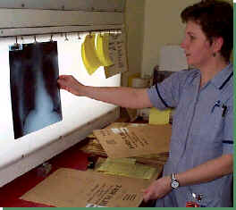
Radiographic Film
Radiographic film has two parts: the base and the emulsion.
A- Base: The base is the foundation of radiographic film.
Its primary purpose is to provide a rigid structure onto which the emulsion can be coated.
The base or radiographic film is
150 to 300 µm thick,
semi rigid,
lucent, and
made of Polyester.

Slide 4
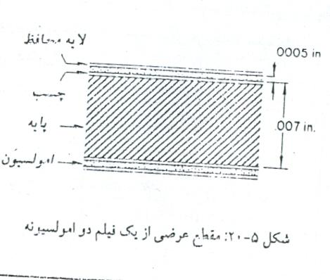
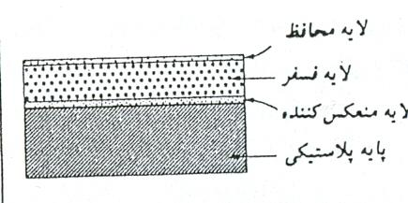
3- دو لايه محافظ (روكش حفاظتي: چسب) : سرانجام لايه هاي روكش حفاظتي شامل ژلاتين شفاف،‌ در سطح خارجي فيلم كشيده مي شود تا لايه هاي امولسيون را از عوامل و صدمات مكانيكي مثل فشار، خراش و يا اصطحكاك محافظت نمايد.
مراحل فرایند فتوگرافیک صفحه 183
خروج اشعه ایکس ( کم انرژی) از بافت به سمت کاست
تبدیل اشعه به نور مریی ( در صفحات تقویت کننده)
جذب و یونیزاسیون در فیلم ( تصویر پنهان)
تغییر شیمیایی و ظهور( تصویر سیاه شدن نقره)
ایجاد تصویر سیاه سفید
پس از برخورد اشعه یا نور مرئی با فیلم:
کریستال های برموز نقره تحت تأثیر انرژی تشعشع یونیزه شده و به صورت زیر
می آیند. Ag Br → Ag⁺+Br⁻

Slide 5
1- مرحله ظهور در تاريكخانه با محلول قلیایی (Development):
توسط ماده ظاهر کننده(محلول قليايي) یون های Ag⁺ که روی فیلم بودند احیا شده
و به صورت دانه های ریز سیاه رنگ نقره فلزی در می ایند و
به این ترتیب تصویر قابل رویت می گردد .
تبدیل یونهایAg⁺ به اتمهای Ag همراه با آزاد شدن یک یون برم (Br⁻)
Ag⁺ + electron → Ag
ظهور صحیح: احیا شدن تمام کریستالهای هالید نقره اکسپوز شده به نقره فلزی و بقیه باقی بمانند.
2- مرحله ثبوت(Fixing) با محلول اسیدی :
محلول ثابت کننده (محلول اسیدی) باعث حل شدن برمورهای نقره متأثر نشده از تشعشع می شوند و بدین طریق از فیلم حذف می گردند.
مثلا جاهایی که اصلا اشعهعبور نکرده بود و جذب استخوان شده بود
در نتیجه اتمهای Ag روی فیلم باقی می مانند)
مثال : در ریه نقاطي از فيلم كه مورد تابش قرار گرفته ا ند به رنگ سياه (رنگ نقره فلزي مثل بافت چرب)
مثل استخوان ساير نقاط كه اشعه دريافت نكرده اند به رنگ روشن
3- شتشوي فيلم در تاريكخانه (Washing) و خشک کردن :
پس از مرحله ثبوت ، فيلم تحت شستشو قرار گرفته و سپس خشك مي گردد.

Slide 6
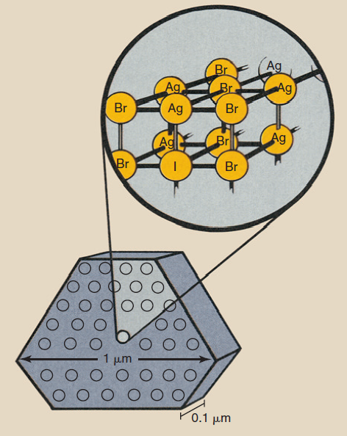
B- Emulsion
The emulsion:. It is the material with which x-rays or light photons from radiographic intensifying screens interact.
The emulsion consists of a homogeneous mixture of gelatin and silver halide crystals.
It is coated evenly with a layer that is 3 to 5 μm thick.
The crystals are approximately 1 μm in diameter

Slide 7
دانسيته اپتيكي فيلم صفحه 183
دقت تشخیصی با فیلم رادیولوژی ؛ تا حدودی؛ بستگی به رویت پذیر بودن اطلاعات تشخیصی مهم روی فیلم.
چگالی فیلم D (دانسيته اپتيكي فيلم)
فيلم پرتونگاري مقابل منبع نور يكنواخت (مثل نگاتوسكوپ) قرار داده:
میزان سیاهی یا تیرگی فیلم را دانسیته فیلم گویند ..
محاسبه چگالی (دانسيته اپتيكي فيلم) : D = log I_{o} / I_{t}
نسبت شدت نور تابيده شده به فيلم I_{o}
به شدت نور عبوري از فيلم I_{t}
عوامل موثر در چگالی (دانسيته) يك كليشه عبارتند از:‌
شدت اشعه،
ولتاژ دستگاه،
فاصله كانون-فيلم،
ضخامت عضو مورد تصويربرداري،
شرايط ظهور وثبوت،
نوع فيلم و
صفحه تقويت كننده.
مهمترین عامل : تابش (mAs) به فيلم رادیولوژی ايجاد سياه شدگي فیلم؛ یا دانسیته میکند .

Slide 8
Typical Plain X-Ray Study Exposures
D: optical density
The blackening (darkness ) of the film after X-ray exposure is
expressed in terms of its optical density:
D = log₁₀(I₀/I_{t})
Where
I₀ : is the light intensities before through the exposed film material.
I_{t} : is the light intensities after passing through the exposed film material.

Slide 9
کنتراست تصویر صفحه 184
كنتراست تصوير: چیزی که رادیولوژیست از فیلم مشاهده میکند؛
اهمیت کنتراست: کنتراست رادیوگرافی است که پزشک را به تفسیر و تشخیص میرساند
عبارتست از:
اختلاف در دانسيته دو نقطه از فيلم (سايه و روشن) و توسط اختلاف دانسيته نوري (اپتيكي) نواحي گوناگون كليشه بدست مي آيد:
Contrast= D₂-D₁
در اينجا D₁ و D₂ دانسيته هاي نوري مربوط به دو نقطه از فيلم راديوگرافي مي باشند
كنتراست تفاوت لگاريتمهاي شدت نورهاي ورودي از دو نقطه يك فيلم راديولوژي
اگر بجای D ₁ و D₂ مقدار بگذاریم
contrast = log (I_{o}/I₂) – log (I_{o}/I₁)
Contrast = - (log I₂ - log I₁)
عوامل موثر در كنتراست: كنتراست جسم با
اختلاف پتانسیل دو سر تیوپ kVp
اختلاف ضخامت بافت ها (d₂ - d₁) و
اختلاف ضرايب تضعيف بافت ها (µ₂ - µ₁) نسبت مستقيم
كنتراست فيلم نيز خود بستگي به دانسيته كلي فيلم، دارد ; شرايط ظهور و ثبوت فيلم و نوع فيلم و صفحات تشديد كننده
مهمترین عامل: kVp کنتراست تصویر را تنظیم میکند

Slide 10
Image Contrast
optical density of two point on the exposed film
Contrast= D₂ - D₁
contrast = log (I_{o}/I₂) – log (I_{o}/I₁)
Contrast = - (log I₂ - log I₁)
The image Cotrast is important in diagonesti radigraghi
تفسیر پزشک
Factors affecting C :
kVp
Body Thickness: (d₂₋d₁)
linear attenuation (µ₂- µ₁)

Slide 11
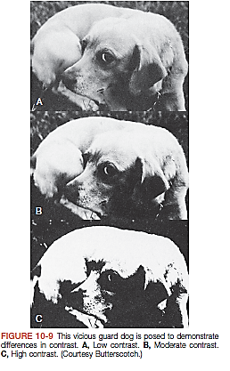

Slide 12
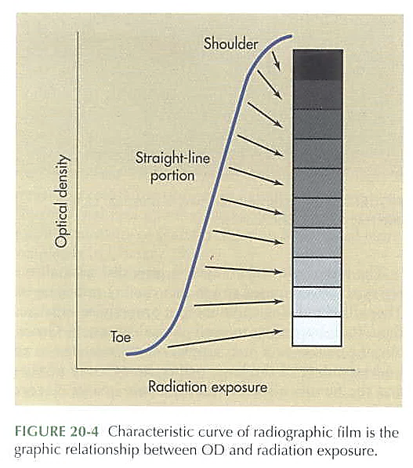
منحني مشخصه فيلم:
منحنی ویژه فیلم: لازم است که رابطه بین تابشی که به فیلم میرسد و دانسیته ای که روی فیلم ایجاد میشود بدانیم
رسم منحنی تغییرهای دانسیته فیلم (چگالی) در برابر شدت تابشی که به فیلم میرسد.
گامای فیلم: بیشینه ( ماکزیمم) شیب منحنی را گامای فیلم نامند و بیانگر
کنتراست فیلم به ما ميگويد كه چقدر با تغيير در تابش به فيلم تغيير در دانسيته فيلم پيدا ميشود.
فیلمی که اندازه آن برابر 1 باشد (γ = 45) نگاره ای با کنتراست دلخواه است.
منحني مشخصه فيلم:
اگر بجاي تفاضل دانسيته هاي D₁ و D₂،‌ تفاوت در مقادير اكسپوژر
ايجاد كننده آنها را (بر حسب لگاريتم) از منحني مشخصه فيلم
قرار دهيم، طبق رابطه
D₂-D₁= γ (logE₂- log E₁)
در اين فرمول E₁ و E₂ اكسپوژرها يا پرتودهي هاي مربوط به
دانسيته هاي پر شيب ترين قسمت منحني D₁ و D₂ هستند
γ شيب منحي مشخصه فيلم مي باشد و كنتراست فيلم را تعيين مي كند.

Slide 13
حساسيت فيلم صفحه 185
حساسيت يك فيلم راديوگرافي، ‌به معني كمترين ميزان تشعشع اشعه ايكس است كه مي تواند دانسيته مشخصي را ايجاد نمايد.
فيلمهاي حساسيت بالا داراي ذرات برميدنقره درشت تري در امولسيون فيلم هستند
و لذا با نور كمتري (اشعه ايكس) تحت تاثير قرار گرفته و سياهي روي آنها ايجاد مي شود.
صفحات تقویت کننده (فولی - صفحات تشديد كننده يا اسكرين)
صفحات تقویت کننده يا اسكرين : این صفحات انرژي دسته پرتو ايكس پر انرژی
قبل از رسيدن به فيلم به چندین نور مرئي کم انرژی تبديل شده و نور اين صفحات فيلم را تحت تابش قرار مي دهند.
تقسیم بندی فیلمهای رادیوگرافی به دو گروه اصلی
A :تابش بطور مستقیم: اين فيلم ها بطور مستقيم توسط پرتو ايكس مورد تابش قرار میگيرند
( مانند فيلم هاي دندانپزشكي و چشم)
B : تركيب فيلم اسكرين
فيلم هاي با حساسيت بسيار پايين به ايكس ولي با حساسيت نسبتاً بالا ( حدود 90درصد) به نور مرئي
كاهش دوز جذبي بيمار: كاهش بين 25 تا 100 هنگام استفاده از صفحات تشديد كننده

Slide 14
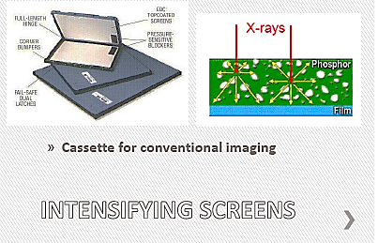
محل دو صفحه تشديد كننده : درون كاست و فیلم بین صفحات تقویت کننده قرار گرفته
جنس ماده صفحه تشدید کننده : از ماده تابشگر (فسفر) تشکیل شده
فسفر : هنگامی که فسفر با اشعه ایکس تحریک شود ؛ از خود نور ساطع میکند
مشهور ترین این فسفرها:
نوع قدیمی: تنگستات کلسیم ((Ca WO₄ که نور آبی تشعشع مینماید
سولفید روی
سولفات سرب باریم
جدیدا: اکنون از مواد نادر خاکي گادلينيوم و لانتانوم
سولفات باريم استرونسيم، ييتريوم و
فاکتور تقویت: برای نمایش چگونگی تبدیل اشعه ایکس به نور مرئی در این صفحات و موثر بدن این تبدیل، فاکتور تقویت می شود.
پرتودهی لازم بدون صفحات = ) ( I.F فاکتور تقویت
پرتو دهی لازم با صفحات

Slide 15
كاست راديوگرافي صفحه 186
جعبه اي است شامل : لايه هاي غير قابل نفوذ به نور مرئي، كه صفحات تقويت كننده و فيلم راديولوژي را بصورت ساندويچي در خود جاي مي دهد.
سطح داخلي كاست توسط صفحات تقويت كننده پوشانده شده است.
صفحه بالايي كاست كه در معرض تابش اشعه است نسبت به اشعه x شفاف بوده
و از جنس يك ماده سبك يا پلاستيك است.
صفحه پشتي كاست، ‌از جنس فلز با عدد اتمي بالا است تا تشعشعات جذب نشده در صفحات تقويت كننده يا فيلم را جذب كند .
فيلم و كاست ها در اندازه هاي مختلف :
: cm35×43، cm35×35، cm40×30، cm30×24 و cm24×18.

Slide 16
روشهاي راديولوژي بدون فيلم صفحه 186
هدف از راديولوژي ديجيتال: جايگزين شدن سيستم ديجيتال و مونيتور بجای فيلم و اسكرين و
نمايش اطلاعات تصاوير اشعه ایکس به صورت عدد.
تصوير آنالوگ : نوع اطلاعات تصویرذرات هالوئيد نقره بصورت تصوير آنالوگ وپيوسته هستند
تصوير دیجیتال : به تعدادي سلولهاي تصوير مجزا (بنام pixel) تقسيم شده
تصوير بصورت يك ماتريس دو بعدي از پيكسل ها و هر پيكسل بصورت يك عدد در مقیاس خاکستری یا روشنایی میباشد.
قسمتهای راديولوژي ديجيتال
سيستم آشكارساز :جهت بدست آوردن تصوير ديجيتال يك سيستم آشكارساز لازم است تا بتواند فوتون هاي x-ray را ثبت كند
تشكيل تصوير قابل ديد، و ذخيره اطلاعات براي مراجعات آينده.
مزایا : امكان انجام موارد ديگر از : قبيل پردازش، انتقال اطلاعات، بازيابي سريع، و ثبت و فشرده سازي تصاوير

Slide 17
به نام خدا
رفرنس: فيزيك پزشكي عقابيان (فصل 4)
بخش ششم: کیفیت تصویر در رادیولوژی صفحه 187
موضوع:
تشعشع های پراکنده و راه های کاهش آن
بقیه بخش ششم جزو سر فصل درس نیست.
اهداف:
اهميت موضوع وكاربرد محتواي درس:
اولويت تدريس:
منابع بيشترجهت پژوهش و امتحان: فيزيك پزشكي تکاور - فيزيك راديولوژي تشخيصي (كريستينسن)
نحوه ارزيابي: كوييز- امتحان- حضور و غياب
رفع اشكالات درسي:

Slide 18
بخش ششم: کیفیت تصویر در رادیولوژی صفحه 187
تشعشع های پراکنده و راه های کاهش آن
پرتوهای پراکنده (اسکتر): پرتوهای منحرف شده پس از برخورد به بافت← زیان آور و باعث مه آلودگی فیلم ← کاهش کنتراست فیلم
منبع پرتوهای پراکنده: پراکندگی همدوس و کمپتون (در رادیوگرافی تشخیصی منبع اصلی پرتوهای پراکنده کمپتون است).
مشخصه پرتوهای پراکنده: فوتونها با راستای کج (بدون اطلاعات تصویری- فوتونهای درد سرزا)
راهای کاهش مقدار پرتوهای پراکنده:
1- کاهش اندازه میدان :کوچک ساختن اندازه میدان تا حد امکان (محدود سازی)
استفاده از محدود کنندها مثل کولیماتور؛ مخروطی ها و استوانه ها
2- تکنیک تصویر برداری مناسب : استفاده از kVp کم تا حد امکان
(با کاهش انرژی فوتون ها انحراف انها کم میشود)
3- استفاده از باند کمپرس برای کاهش ضخامت بافت
4- استفاده از تکنیک افزایش فاصله (بین عضو و فیلم )
5- کاربرد شبکه (گرید)

Slide 19
n

Slide 21
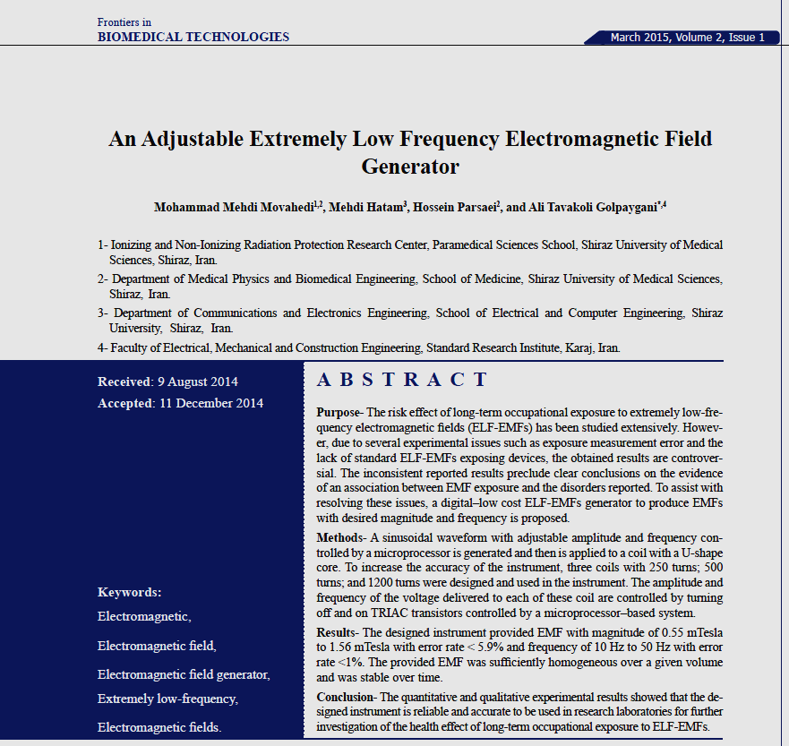

Slide 22
The End
جمع بندی
دانشجویان عزیز مطالب تکمیلی همراه با چند نمونه مسئله در زیر آورده شده است لطفا مطالعه فرمایید.
مطالب تکمیلی
دانسيته هاي مفيد در راديولوژي تشخيصي :دانسیته اپتکی فیلم صفحه 183
دانسیته فیلم رادیوگرافی تقریباً از 0 تا 4 می باشد که به ترتیب نشان دهنده نقاط روشن و سیاه هستند.
دانسیته 4 بدین معنی است که فقط 1/10000فوتون های نوری قادر به عبور از فیلم هستند.
مثال: يک دانسيته 2 يعني log I_{o} / I_{t} چون log100=2 پس 100= I_{o} / I_{t} به اين ترتيب،
براي هر 100 فوتون نور تابيده بر فيلم فقط 1 فوتون مي گذرد.

Slide 23
نمونه سوالهای چهار گزینه ای
در راديوگرافي چرا از صفحه تشديد كننده استفاده مي شود؟
الف) بهتر شدن كنتراست تصوير ب) بهتر شدن وضوح تصوير
ج) كاهش دوز بيمار. د) كاهش دانستيه فيلم
براي كنترل دانسيته يك تصوير معمولاً از كدام عامل استفاده مي شود؟
الف) شبكه( گريد) ب) صافي ( فيلتر) ج.) mAs د) Kv
دانسيته يك تصوير راديوگرافي عبارت است از:
الف) اختلاف سياهي و سفيدي در روي تصوير راديوگرافي
ب) درجه وضوح تصوير راديوگرافي
ج) مقدار بهم ريختگي تصوير در روي فيلم راديوگرافي
د) ميزان سياهي تصوير راديوگرافي.

Slide 24
در صفحات تشديد كننده از چه پديده اي براي تبديل اشعه ايكس به نوراستفاده مي شود؟
الف) تشديد نوري ب) ترمويونيك ج.) فسفرسانس د) فلورسانس
علت انتخاب ید و باریم به عنوان مواد حاجب یا Contrast Media در رادیولوژی چیست؟
الف) توانایی این مواد در جذب پرتوهای پراکنده
ب) توانایی این مواد در افزایش انرژی متوسط پرتوهای ایکس
ج.) عدد اتمی بالای این مواد و امکان جذب افتراقی
د) موارد الف و ج
- محلول های ظهور جزء کدام دسته هستند؟
الف) خنثی ب.) قلیایی ج) اسیدی د) هیچکدام

